Slide 1
Big Data Processing with GPUs
毛 波
厦门大学 信息学院

Slide 2
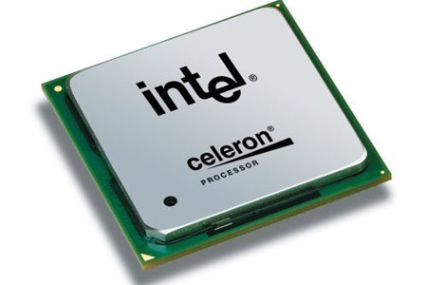
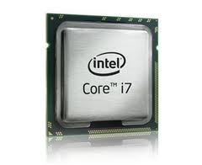
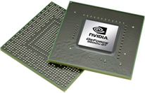
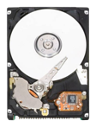
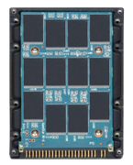
Single-Processor
Multicore & GPU
High-speed
Inter-Connections
Internet
HDD
SSD

Slide 3
异构计算
处理器芯片经历了从专用到通用，再从通用到专用的2次转变。其中，可存储指令的冯诺依曼体系和1971年X86 CPU的诞生是第一次转折的诱因；摩尔定律的减速和以GPU为代表的异构运算的崛起是第二次转折的诱因。
异构时代，芯片需集成多个模块来满足不同的需求。例如汽车芯片集成了GPU、CPU、NPU等至少10种处理单元。

Slide 4

课堂问题
你知道GPU市场占有率最高的公司是？
https://www.bilibili.com/s/video/BV1kb4y1U7Re

Slide 5
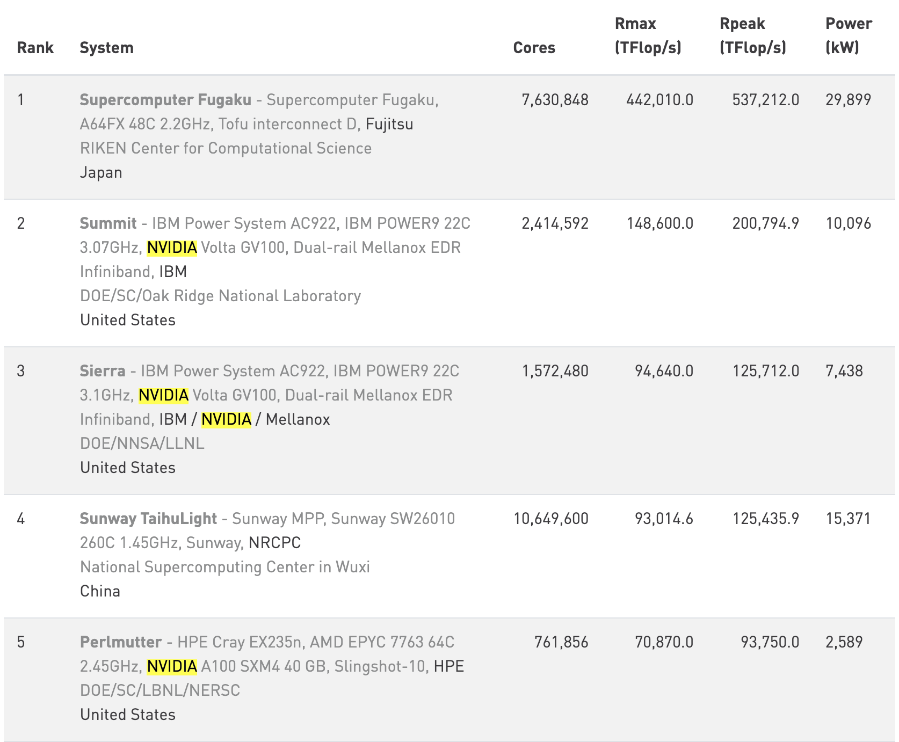
TOP 500 List (1-5)

Slide 6
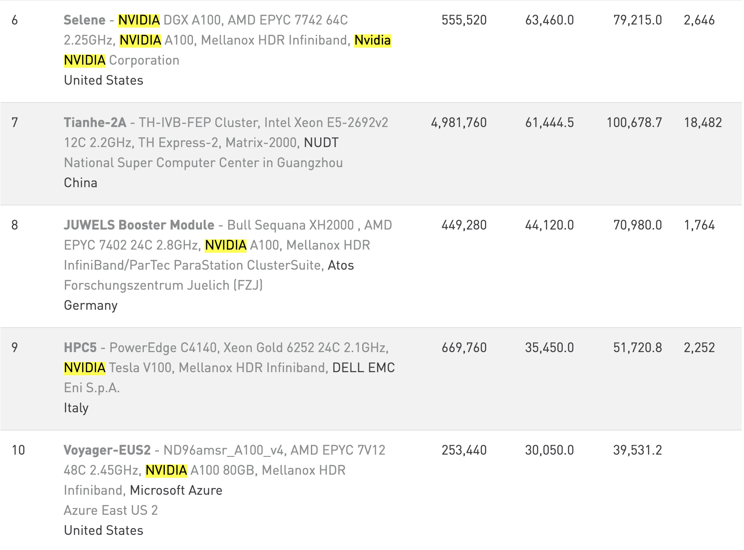
TOP 500 List (6-10)

Slide 7
主要内容
Ⅰ. Introduction to GPU
Ⅱ. GPU Architecture
Ⅲ. CUDA Programming

Slide 8
PartⅠ Introduction to GPU
1. GPU的发展
2. CPU和GPU比较
3. GPU的应用和资源

Slide 9
1.1 GPU与GPGPU
图形处理器(GPU, Graphics Process Unit)
  发展速度超过CPU
  今天的GPU不仅具备高质量和高性能图形处理能力，还可用于通用计算
用于通用计算的GPU(General-Purpose Computing on GPU，GPGPU)
  随着内部单元数量的快速增长及可编程性的持续改进，已经演化成为一个新型的并行计算平台
  一个必须引起重视的研究领域和技术

Slide 10
1.2 GPU的发展阶段
第一代GPU(～1999年)：部分功能从CPU分离实现硬件加速
  GE(Geometry Engine)为代表，只能起到3D图像处理的加速作用，不具有软件编程特性
第二代GPU(1999年-2002年)：进一步硬件加速和有限编程性
  1999年NVIDIA GeForce 256将T&L(Transform and Lighting)等功能从CPU分离出来，实现了快速变换
  2001年NVIDIA和ATI分别推出的GeForce3和Radeon 8500，图形硬件的流水线被定义为流处理器，出现了顶点级可编程性，同时像素级也具有有限的编程性，但GPU的编程性比较有限
第三代GPU(2002年以后)：方便的编程环境(如CUDA)
  2002年ATI发布的Radeon 9700和2003年NVIDIA GeForce FX的推出
  2006年NVIDIA与ATI分别为推出了CUDA(Computer Unified Device Architecture，统一计算架构)编程环境和CTM(Close To the Metal)编程环境

Slide 11
1.2 GPGPU的发展阶段 Cont.
Application
Application
Application
Runtime
(Sh, BrookGPU...)
CUDA Runtime
Graphics API
Graphics API
CUDA Driver
Hardware
Hardware
Hardware
早期的GPGPU
中期的GPGPU
目前的GPGPU（CUDA）

Slide 12
1.3 GPGPU的时代已到来
随着GPU可编程性不断增强，特别是CUDA等编程环境的出现，使GPU通用计算编程的复杂性大幅度降低。
由于可编程性、功能、性能不断提升和完善，GPU已演化为一个新型可编程高性能并行计算资源。
全面开启GPU面向通用计算的新时代已到来。

Slide 13
PartⅠ Introduction to GPU
1. GPU的发展
2. CPU和GPU比较
3. GPU的应用和资源

Slide 14
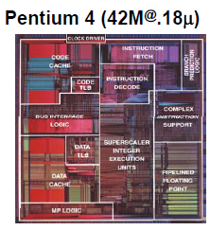
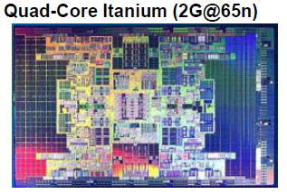
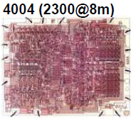
2.1 单核时代的摩尔定律
CPU时钟频率每18个月翻一番
CPU制造工艺逐渐接近物理极限
功耗和发热成为巨大的障碍

Slide 15
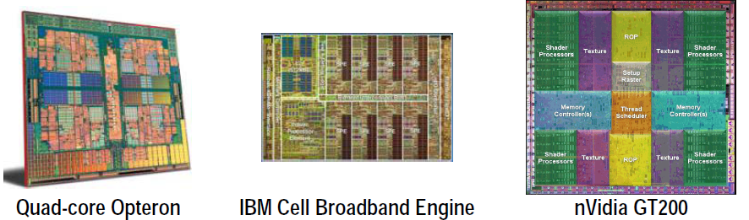
2.2 GPU是多核技术的代表之一
在一块芯片上集成多个较低功耗的核心
单个核心频率基本不变（一般在1-3GHz）
设计重心转向到多核的集成技术
GPU是一种特殊的多核处理器

Slide 16
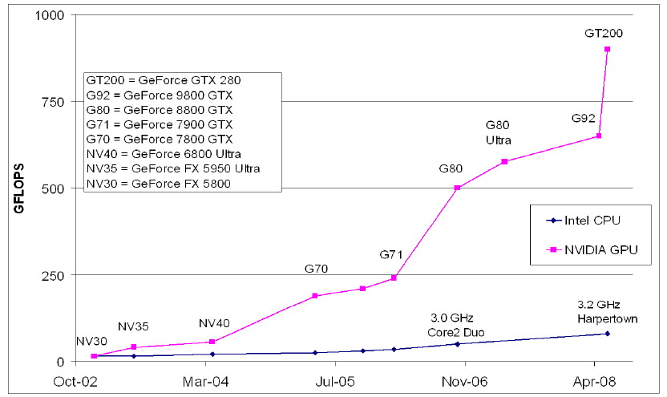
2.3 GPU和CPU浮点计算能力对比

Slide 17
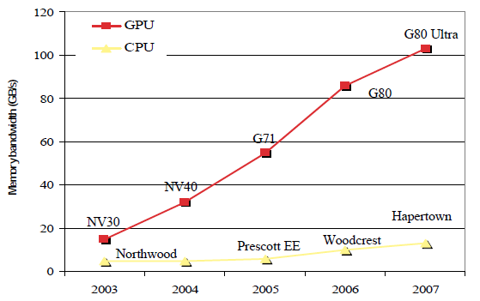
2.4 GPU和CPU存储器带宽对比

Slide 18
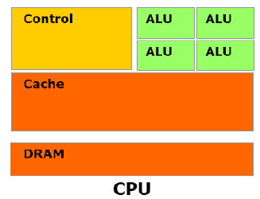
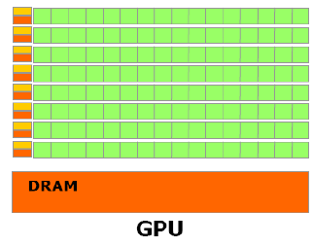
2.5 GPGPU的优势
CPU：更多资源用于缓存和逻辑控制
GPU：更多资源用于计算，适用于高并行性、大规模数据密集型、可预测的计算模式。

Slide 19
PartⅠ Introduction to GPU
1. GPU的发展
2. CPU和GPU比较
3. GPU的应用和资源

Slide 20
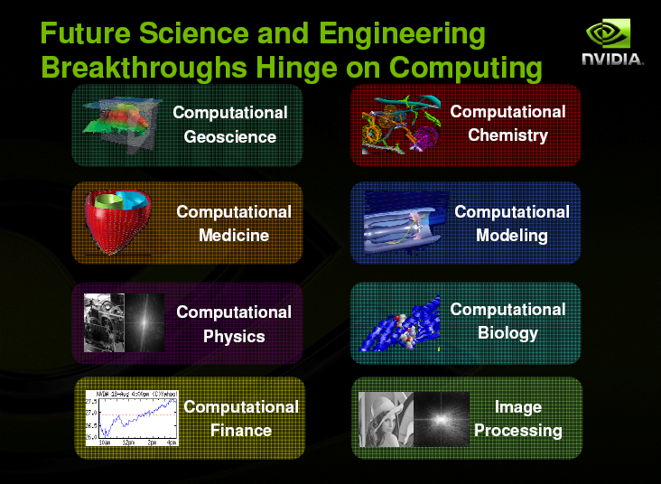
3.1 GPU的应用

Slide 21
3.2 GPU的资源
NVIDIA CUDA Homepage
  Contains downloads, documentation, examples and links
  http://www.nvidia.com/cuda
Programming Guide
CUDA Forums
  http://forums.nvidia.com
  The CUDA designers actually read and respond on the forum
Supercomputing 2007 CUDA Tutorials
  http://www.gpgpu.org/sc2007/
CUDA中文网站
  http://www.cuda.net/zone_tech.html

Slide 22
主要内容
Ⅰ. Introduction to GPU
Ⅱ. GPU Architecture
Ⅲ. CUDA Programming

Slide 23
PartⅡ GPU Architecture
1. 已有的两类GPU结构
2. 存储器层次结构
3. 线程组织结构

Slide 24
1.1 支持通用计算的两类GPU结构
基于流处理器阵列的主流GPU结构
  以NVIDIA的GeForce8800GTX和ATI的HD 2900为代表
  GeForce 8800GTX包含了128个流处理器，HD 2900包含了320个流处理器。这些流处理器可以支持浮点运算、分支处理、流水线、SIMD（Single Instruction Multiple Data，单指令流多数据流）等技术。
基于通用计算核心的GPU结构
  Intel Larrabee核心是一组基于x86指令集的CPU核, CPU核拓展了x86指令集，并包含大量向量处理操作和若干专门的标量指令，同时还支持子例程以及缺页中断。
前者相对于后者具有更高的聚合计算性能，而后者则在可编程性上具有更大的优势。

Slide 25
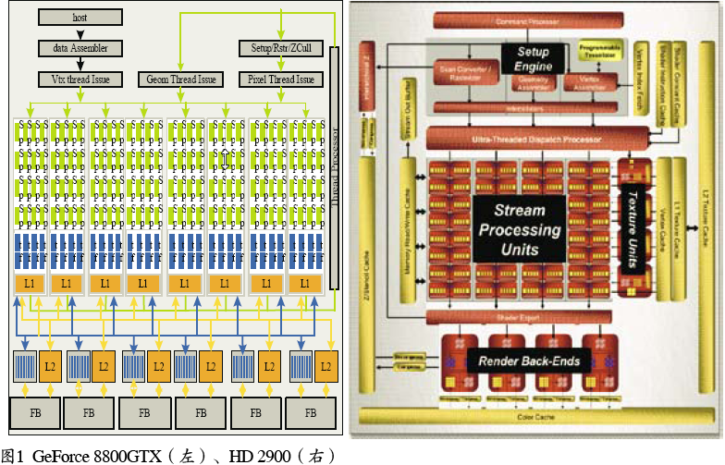
1.2 基于流处理器阵列的GPU结构图

Slide 26
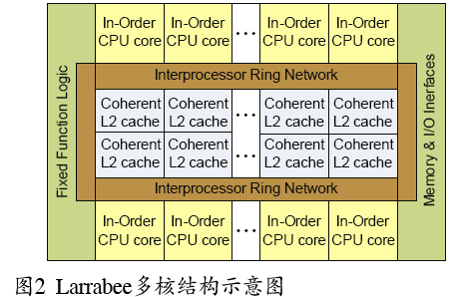
1.3 基于通用计算核心的GPU结构图

Slide 27
1.4 NVIDIA G80系列细解：
Device Architecture
Host
Input Assembler
Thread Execution Manager
Parallel Data
Cache
Parallel Data
Cache
Parallel Data
Cache
Parallel Data
Cache
Parallel Data
Cache
Parallel Data
Cache
Parallel Data
Cache
Parallel Data
Cache
Texture
Texture
Texture
Texture
Texture
Texture
Texture
Texture
Texture
Load/store
Load/store
Load/store
Load/store
Load/store
Load/store
Global Memory

Slide 28

1.4 NVIDIA G80系列细解：
SM(stream multiprocessor)
GPU主要的组成单元，共16个SM
每个SM包含
  8个SP(scalar processor)，主频为1.35GHZ，所有SP受控同一个指令单元，同步执行
  两个SFU(special function unit)
  一个指令cache(I cache)
  一个常数cache(C cache) 8KB
  一个纹理cache(T cache) 6~8KB
  一个多线程发射单元(MT issue)
  一个16KB的shared memory，用于线程块内共享数据，访存速度很快
  8192个32位字大小的寄存器文件供共享
线程的创建、管理和执行由硬件调度，调度本身没有额外开销。

Slide 29
PartⅡ GPU Architecture
1. 已有的两类GPU结构
2. 存储器层次结构
3. 线程组织结构

Slide 30
2.1 存储器层次结构
The local, global, constant, and texture spaces are regions of device memory
Each multiprocessor has:
  A set of 32-bit registers per processor
  On-chip shared memory
    Where the shared memory space resides
  A read-only constant cache
    To speed up access to the constant memory space
  A read-only texture cache
    To speed up access to the texture memory space
Device
Multiprocessor N
Multiprocessor 2
Multiprocessor 1
Shared Memory
Registers
Registers
Registers
Instruction
Unit
Processor 1
Processor 2
…
Processor M
Constant
Cache
Texture
Cache
Device memory
Global, constant, texture memories

Slide 31
2.2 基本访存开销
存储器类型 | 位置 | 是否被缓存 | 访问速度
寄存器 （Registers） | 芯片上 | 不被缓存 | 几乎没有额外延迟
共享存储器 （Share Memory） | 芯片上 | 不被缓存 | 同寄存器
全局存储器 （Device Memory） | 设备上 | 不被缓存 | 400-600时钟周期
本地存储器 （Local Memory） | 设备上 | 不被缓存 | 400-600时钟周期
固定存储器 （Constant Memory） | 设备上 | 被缓存 | 被缓存时：同寄存器 未被缓存： 400-600时钟周期
纹理存储器 （Texture Memory） | 设备上 | 被缓存 | 被缓存时：同寄存器 未被缓存： 400-600时钟周期

Slide 32
2.3 共享存储器与存储体冲突
访问共享存储器速度很快，只要不存在存储体冲突（Bank Conflict），其速度与寄存器一样
共享存储器划分：分为16个存储体(bank)，每个bank按连续4byte循环分配的。不同bank的数据可以并发访问。
存储体冲突：同一个bank的访问请求被序列化，造成多倍的访问延迟。
  例外：对同一个内存地址的访问使用广播方式，不会造成额外延迟
Bank 0
Bank 1
Bank 2
Bank 3
...
Bank 15
Bank 0
Bank 1
Bank 2
Bank 3

Slide 33
PartⅡ GPU Architecture
1. 已有的两类GPU结构
2. 存储器层次结构
3. 线程组织结构

Slide 34
3.1 CUDA中的线程层次
线程：
  CUDA中的基本执行单元；
  硬件支持，开销很小；
  所有线程执行相同的代码（STMD）
线程块：
  若干线程还可以组成块(Block，每个块至多512个线程)
  线程块可以呈一维、二维或者三维结构
  每个线程块分为若干个组(称为warp)，每个warp包含32个线程，物理上以SIMD方式并行
线程网格：
  若干个线程块可以组织成网格grid
  Grid可以是一维或二维结构
Device
Grid 1
Block
(0, 0)
Block
(1, 0)
Block
(2, 0)
Block
(0, 1)
Block
(1, 1)
Block
(2, 1)
Block (1, 1)
Thread
(0, 0)
Thread
(1, 0)
Thread
(2, 0)
Thread
(3, 0)
Thread
(4, 0)
Thread
(0, 1)
Thread
(1, 1)
Thread
(2, 1)
Thread
(3, 1)
Thread
(4, 1)
Thread
(0, 2)
Thread
(1, 2)
Thread
(2, 2)
Thread
(3, 2)
Thread
(4, 2)

Slide 35
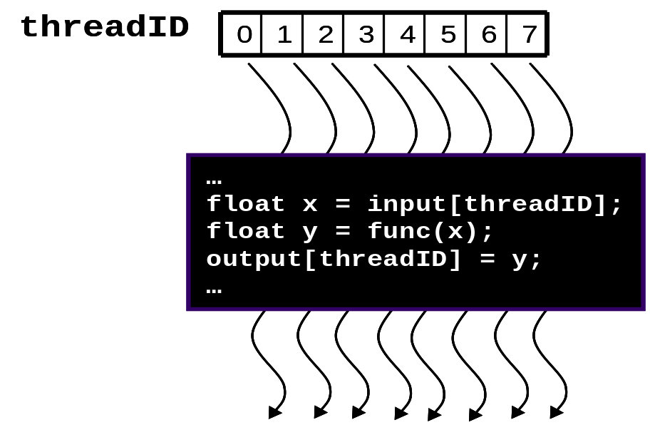
3.2 线程块ID和线程ID
Thread id:
a) local id: thread id in a block
b) global id: thread id in a grid
Compute thread global id : blockDim*blockId+threadId
Each thread uses IDs to decide what data to work on

Slide 36
3.3 线程块中的线程合作
Divide monolithic thread array into multiple blocks
  Threads within a block cooperate via shared memory, atomic operations and barrier synchronization
  Threads in different blocks cannot cooperate
Thread Block 0
Thread Block 1
Thread Block N - 1
threadID
0 | 1 | 2 | 3 | 4 | 5 | 6 | 7
0 | 1 | 2 | 3 | 4 | 5 | 6 | 7
0 | 1 | 2 | 3 | 4 | 5 | 6 | 7
…
float x = input[threadID];
float y = func(x);
output[threadID] = y;
…
…
float x = input[threadID];
float y = func(x);
output[threadID] = y;
…
…
…
float x = input[threadID];
float y = func(x);
output[threadID] = y;
…

Slide 37
主要内容
Ⅰ. Introduction to GPU
Ⅱ. GPU Architecture
Ⅲ. CUDA Programming

Slide 38
Part Ⅲ CUDA Programming
1. CUDA软件架构
2. CUDA编程语言
3. 内核函数
4. 运行时API

Slide 39
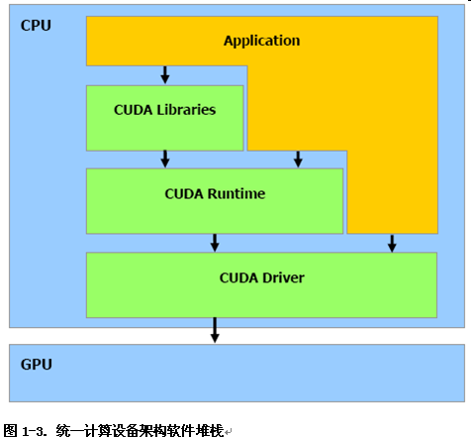
1 CUDA的软件架构

Slide 40
1 CUDA软件架构（续）
三个部分
  开发库（CUDA Library）， 目前包括两个标准的数学运算库CUFFT和CUBLAS
  运行时环境（CUDA Runtime），提供开发接口和运行时组件，包括基本数据类型的定义和各类计算、内存管理、设备访问和执行调度等函数
  驱动（CUDA Driver），提供了GPU的设备抽象级的访问接口，使得同一个CUDA应用可以正确的运行在所有支持CUDA的不同硬件上

Slide 41
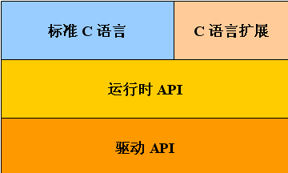
2 CUDA编程语言
CUDA编程语言主要以C语言为主，增加了若干定义和指令。

Slide 42
2 函数限定符
函数类型限定符需要指定函数的执行位置（主机或设备）和函数调用者（通过主机或通过设备）
在设备上执行的函数受到一些限制，如函数参数的数目固定，无法声明静态变量，不支持递归调用等等
用 _global_ 限定符定义的函数是从主机上调用设备函数的唯一方式，其调用是异步的 ，即立即返回
函数限定符 | 在何处执行 | 从何处调用 | 特性
_device_ | 设备 | 设备 | 函数的地址无法获取
_global_ | 设备 | 主机 | 返回类型必须为空
_host_ | 主机 | 主机 | 等同于不使用任何限定符

Slide 43
2 变量限定符
_shared_ 限定符声明的变量只有在线程同步执行之后，才能保证共享变量对其他线程的正确性。
不带限定符的变量通常位于寄存器中。若寄存器不足，则置于本地存储器中
限定符 | 位于何处 | 可以访问的线程 | 主机访问
_device_ | 全局存储器 | 线程网格内的 所有线程 | 通过运行时库访问
_constant_ | 固定存储器 | 线程网格内的 所有线程 | 通过运行时库访问
_shared_ | 共享存储器 | 线程块内的 所有线程 | 不可从主机访问

Slide 44
主机能访问哪里的变量?
主机能否访问?
可以
不可以
全局存储器
常量存储器
寄存器
共享存储器
本地存储器

Slide 45
3 内核函数 （Kernel）
内核函数是特殊的一种函数，是从主机调用设备代码唯一的接口，相当于显卡环境中的主函数
内核函数的参数被通过共享存储器传递，从而造成可用的共享存储器空间减少（一般减少100字节以内）
内核函数使用__global__函数限定符声明，返回值为空
__global__ void KernelDemo(float* a, float* b, float* c)
{
int i = threadIdx.x;
c[i] = a[i] + b[i];
}

Slide 46
4 运行时API
设备管理
  cudaGetDeviceCount()： 获得可用GPU设备的数目
  cudaGetDeviceProperties()： 得到相关的硬件属性
  使用cudaSetDevice()： 选择本次计算使用的设备
  默认使用第一个可用的GPU设备，即device 0
内存管理
  cudaMalloc()： 分配线性存储空间
  cudaFree()： 释放分配的空间
  cudaMemcpy()：内存拷贝
  cudaMallocPitch()：分配二维数组空间并自动对齐
  cudaMemcpyToSymbol()：将主机上的一块数据复制到GPU上的固定存储器

Slide 47
4 内存拷贝cudaMemcpy()
由于主机内存和设备内存是完全不同的两个内存空间，因此必须严格指定数据所在的位置。
四种不同的传输方式
  主机到主机（HostToHost）
  主机到设备（HostToDevice）
  设备到主机（DeviceToHost）
  设备到设备（DeviceToDevice）
其中主机到设备和设备到主机的传输需要经过主板上的PCI-E总线接口，一般带宽在1～2GB/s左右。而设备到设备的带宽可达40GB/s以上

Slide 48
4 CUDA程序的生命周期
CUDA程序的生命周期：
  主机代码执行
  传输数据到GPU
  GPU执行
  传输数据回CPU
  继续主机代码执行
  结束
如果有多个内核函数，需要重复2～4步

Slide 49
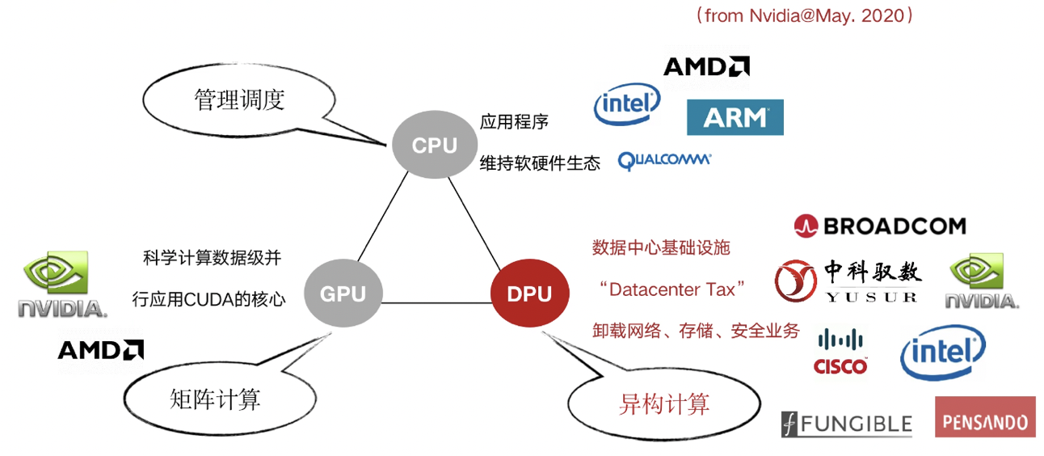
CPU、GPU、DPU…

